Slide 2
QuTS hero NAS 專屬 QXP FC 擴充卡
企業選擇 Fibre Channel 的應用優勢
QNAP 雙埠 32GFC QXP-32G2FC &
16GFC QXP-16G2FC 光纖通道擴充卡
透過 QNAP NAS 輕鬆地擴建區塊層級的
FC SAN 與各式應用
QNAP QTS & QuTS hero NAS FC 解決方案

Slide 3
企業建置光纖通道儲存 FC SAN 的優勢
各裝置連接性佳
擴充性佳
在光纖通道儲存網路 (FC SAN) 架構下，任一伺服器可與任一儲存裝置直接相連，任一儲存裝置也可彼此直接相連。
企業可以在不增加伺服器與區域網路負擔的情況下進行擴充的動作。
資料分享能力佳
效能穩定且軟體相容性高
因儲存裝置不再與特定的某一伺服器相連，所以可由許多伺服器共享資源，並且在大量檔案傳輸時亦不會影響主網路效能。
對一些大型影音編輯企業可以相容原本的軟體，等同在本機上的硬碟操作，並且效能穩定高速輸出。

Slide 4
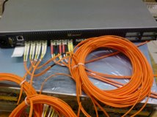
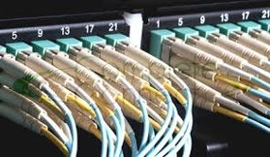
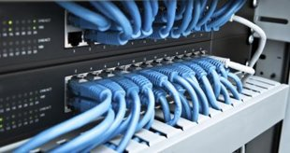
iSCSI 與 FC 光纖通道架構比較
光纖通道不需透過乙太網路，且在系統中的處理層比 iSCSI 較少，在擴建區塊層級的儲存網路時，用光纖通道可免去網路負擔。
Operating System/Application
SCSI Layer
SCSI Layer
FCP
(光纖線)
TCP
iSCSI 需透過乙太網路，擴建區塊層級的儲存網路。(光纖線或是雙絞線)
IP
Ethernet
FC
iSCSI
光纖通道

Slide 5
QXP-32G2FC 雙埠 32Gbps 光纖通道擴充卡
訂購料號
QXP-32G2FC
包裝內附適用於各式 QNAP NAS 的擋版
2 x 32Gbps FC 埠
Gen 6 第六代光纖通道擴充卡，相容 32Gbps/16Gbps/8Gbps
半高型 10.68 x 6.89 cm (4.20 x 2.71 inches)
隨附 2 x 32Gbps SFP+ 短距離多模光纖模組轉換器
不支援非 QNAP NAS QTS 與 QuTS Hero 的作業系統例如 Windows 與 Linux
光纖 LC 線材需自行選購

Slide 6
QXP-16G2FC 雙埠 16Gbps 光纖通道擴充卡
訂購料號
QXP-16G2FC
包裝內附適用於各式 QNAP NAS 的擋版
2 x 16Gbps FC 埠
Enhanced Gen 5 強化型第五代光纖通道擴充卡，相容 16Gbps/8Gbps/4Gbps
半高型 10.68 x 6.89 cm (4.20 x 2.71 inches)
隨附 2 x 16Gbps SFP+ 短距離多模光纖模組轉換器
不支援非 QNAP NAS QTS 與 QuTS Hero 的作業系統例如 Windows 與 Linux
光纖 LC 線材需自行選購

Slide 7
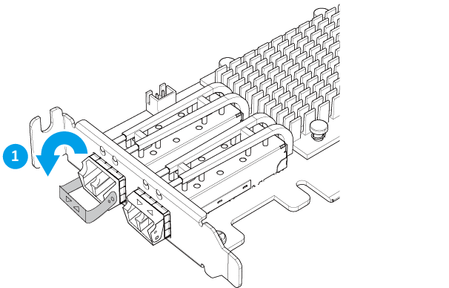
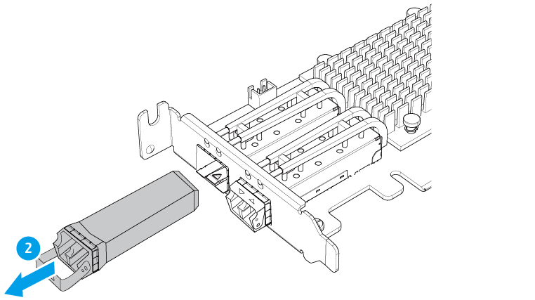
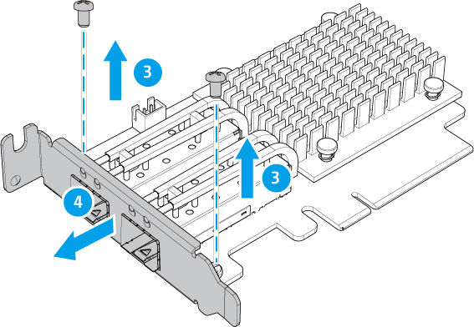
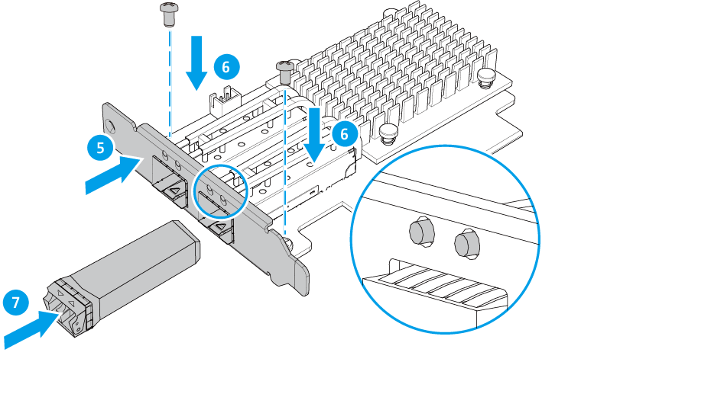
更換擴充卡擋板以配合不同 QNAP NAS

Slide 8
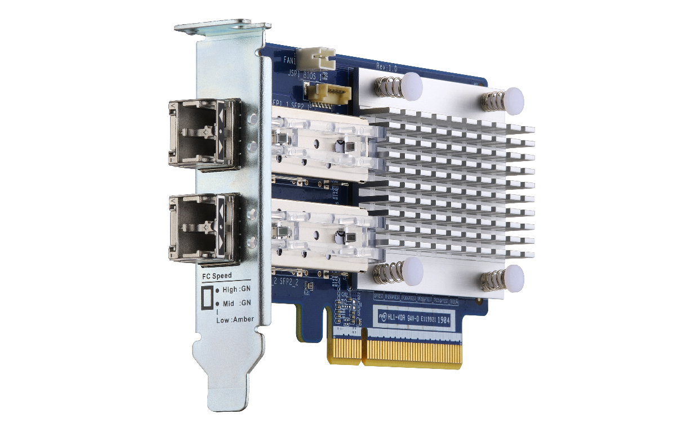
LED 燈號狀態顯示，隨時掌握狀況
 | LED 1 (綠) | LED 2(綠 / 橘)
高速連線 | 綠/閃爍* | 關閉
中速連線 | 關閉 | 綠 / 閃爍*
低速連線 | 關閉 | 橘 / 閃爍*
韌體尚未就緒 | 恆亮 | 綠跟橘同時恆亮
韌體就緒 | 閃爍 | 綠跟橘 同時閃爍
*注意: 讀寫存取時燈號會閃爍
LED 1
LED 2
LED 1
LED 2

Slide 9
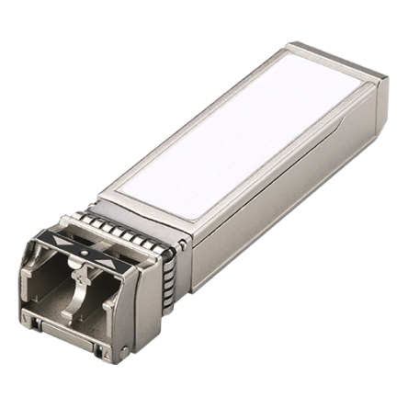
32Gbps 與 16Gbps 光纖模組轉換器配件
光纖通道卡原本內附的光纖模組轉換器若不慎遺失或損壞，可再購買替換
32Gb 光纖模組轉換器配件
16Gb 光纖模組轉換器配件
訂購料號
TRX-32GFCSFP-SR
訂購料號
TRX-16GFCSFP-SR
支援三速 28.05Gbps/14.025Gpbs/8.5Gbps
支援多模 LC 光纖線材，高速傳輸達 100 公尺
支援三速 14.025Gbps/8.5Gpbs/4.25Gbps
支援多模 LC 光纖線材，高速傳輸達 125 公尺

Slide 10
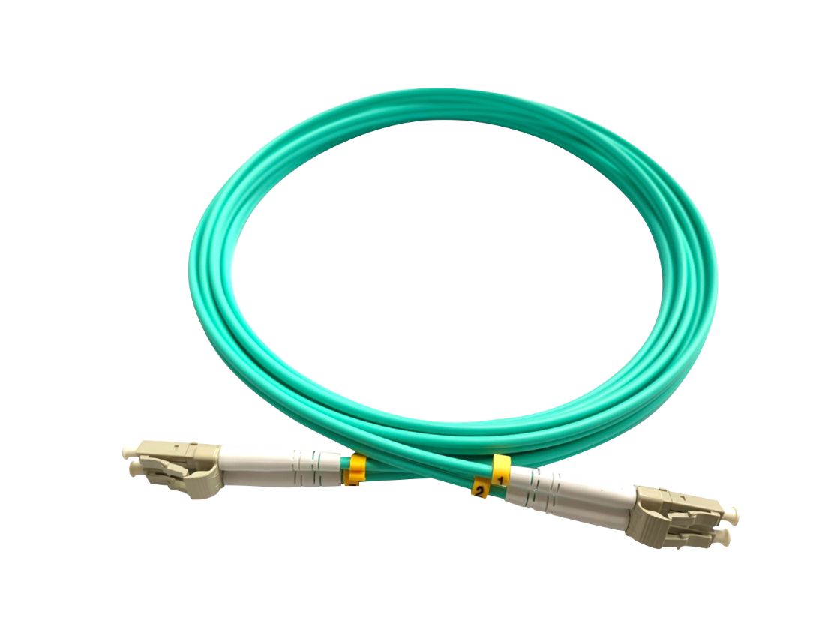
依照速度與距離挑選適用的光纖線材
速率 | 多模式光纖線材種類與傳輸距離 (公尺)
 | OM1 | OM2 | OM3 | OM4
4GFC | 70 | 150 | 380 | 400
8GFC | 21 | 50 | 150 | 190
16GFC | --- | 35 | 100 | 125
32GFC | --- | 20 | 70 | 100
LC (Little Connector) 接頭

Slide 11
QuTS hero 專用機發揮出高效 FC SAN 潛力
QuTS hero 專用機具備強悍硬體、強勁效能，直接內建全新 QuTS hero 作業系統讓您立即使用，提供優異效能滿足企業環境對於高效率的追求，搭配彈性的擴充介面，展現更多元的 FC 應用潛能。
TS-h977XU-RP
TS-h1283XU-RP
TS-h1277XU-RP

Slide 12
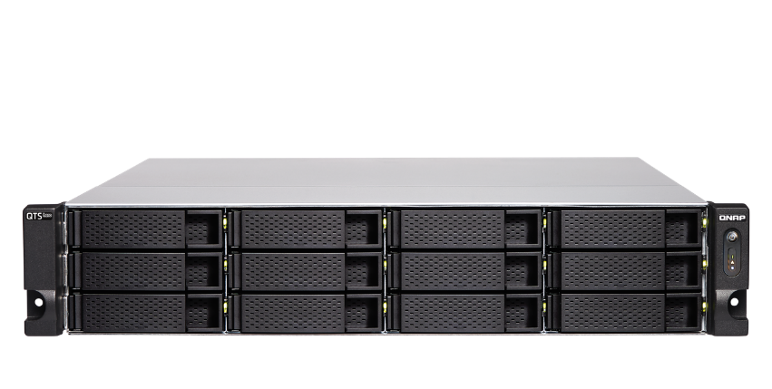
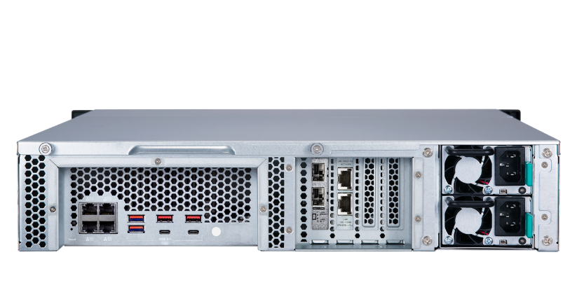
Xeon 處理器與 10GbE 兼備的 TS-h1283XU-RP
TS-h1283XU-RP-E2236-32G
TS-h1283XU-RP-E2236-128G
2U 12-bay 機架型 NAS
Intel Xeon E-2236 6核心/12執行緒 3.4GHz 處理器，最大突頻至 4.8GHz
32GB DDR4 ECC 記憶體 (16GB x2)，可擴充至 128GB (32GB x4)
2 x 10GbE SFP+, 2 x 10GBASE-T,
4 x 1GbE 埠
2U 12-bay 機架型 NAS
Intel Xeon E-2236 6核心/12執行緒 3.4GHz 處理器，最大突頻至 4.8GHz
128GB DDR4 ECC 記憶體 (32GB x4)
2 x 10GbE SFP+, 2 x 10GBASE-T,
4 x 1GbE 埠

Slide 13
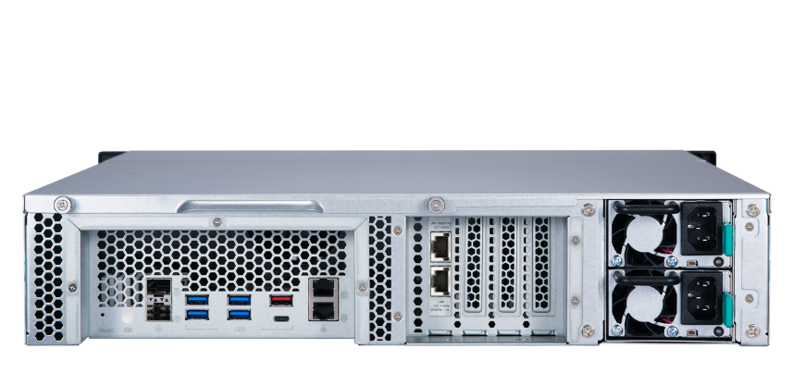
Ryzen 處理器與 10GbE 兼備的 TS-h1277XU-RP
TS-h1277XU-RP-3700X-32G
TS-h1277XU-RP-3700X-128G
2U 12-bay 機架型 NAS
AMD Ryzen 7 3700X 8核心/16執行緒 3.6GHz 處理器，最大突頻至4.4GHz
32GB DDR4 記憶體 (16GB x2)，可擴充至 128GB (32GB x4)
2 x 10GbE SFP+, 2 x 10GBASE-T, 2 x 1GbE 埠
2U 12-bay 機架型 NAS
AMD Ryzen 7 3700X 8核心/16執行緒 3.6GHz 處理器，最大突頻至 4.4GHz
128GB DDR4 記憶體 (32GB x4)
2 x 10GbE SFP+, 2 x 10GBASE-T, 2 x 1GbE 埠

Slide 14
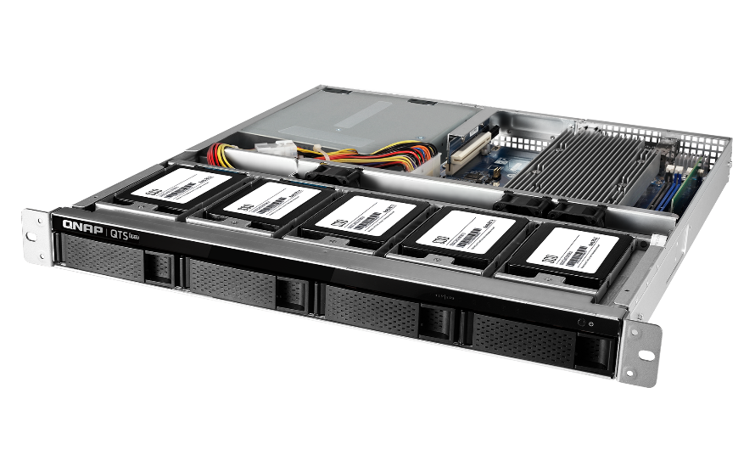
Ryzen 處理器與 10GbE 兼備的 TS-h977XU-RP
TS-h977XU-RP-3700X-32G
1U 9-bay 機架型 NAS
5 x 2.5” SSD專用埠
AMD Ryzen 7 3700X 8核心/16執行緒3.6GHz 處理器，最大突頻至 4.4GHz
32GB DDR4 記憶體 (16GB x2)，可擴充至 128GB (32GB x4)
2 x 10GbE SFP+, 2 x 10GBASE-T,
2 x 1GbE 埠

Slide 15
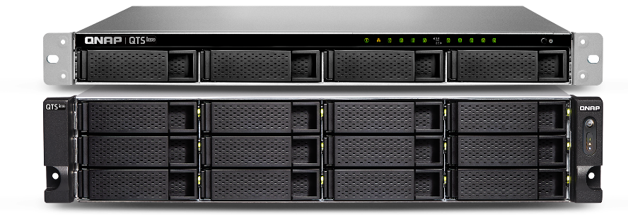
QuTS hero: Unified Hybrid Storage
QTS hero: Unified Hybrid Storage
最經濟實惠的
混合型儲存系統
資料自我修復
整合型儲存
雲服務就緒
快閃優化
Unified
虛擬化就緒
65536快照

Slide 16
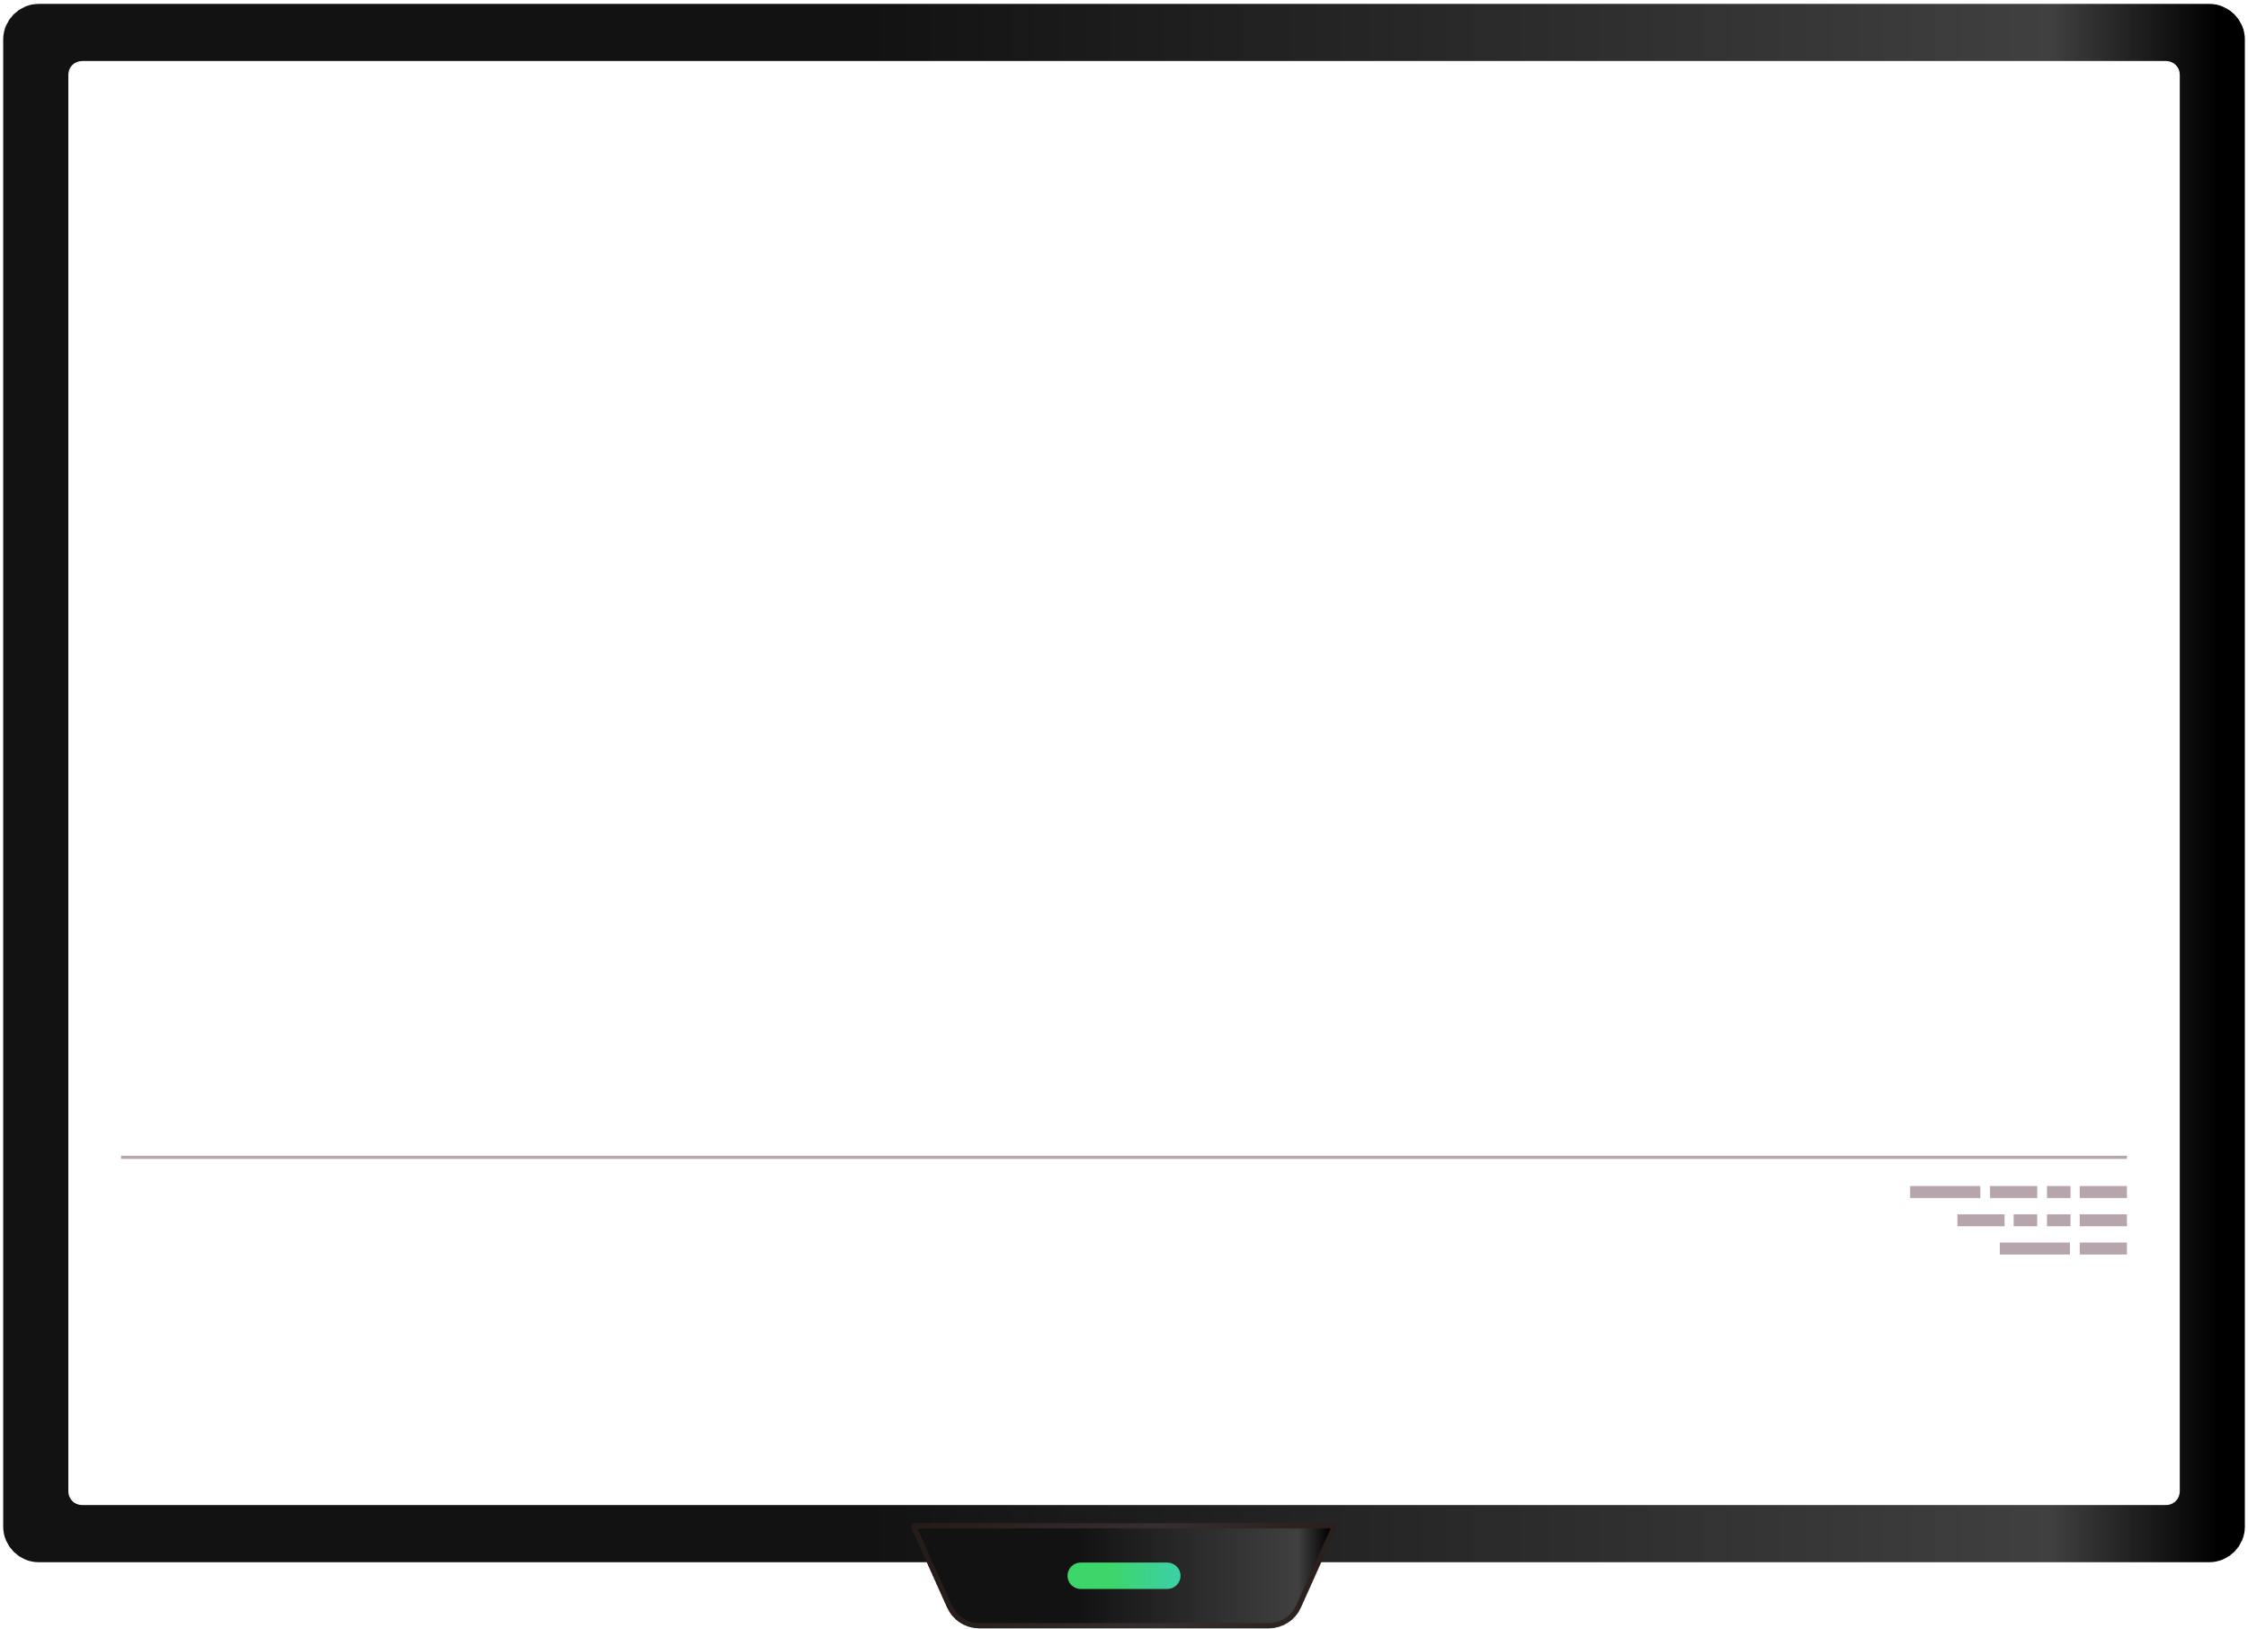
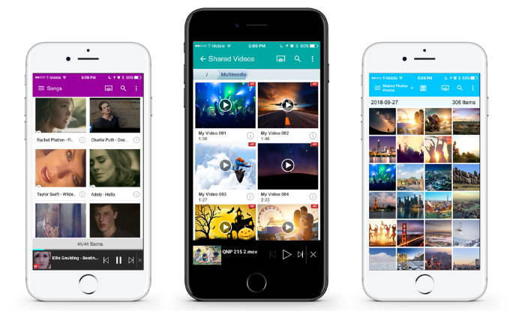
兼具多元應用程式和融合商務服務的架構
BLOCK
FILE
Unified
Storage
Deduplication
Compression
Virtualization
SnapSync
Snapshot
VMware ESX
VMware ESX
多媒體應用擴展性
企業商務服務連續性

Slide 17
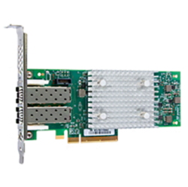
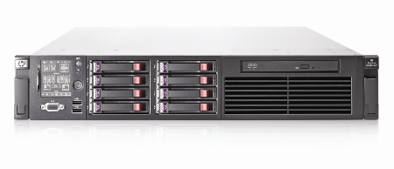
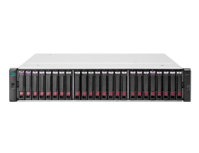
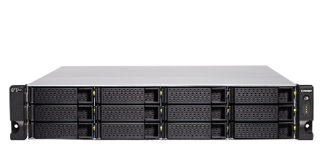
以較實惠的預算將 NAS 加入現有 FC SAN 環境
Windows / Linux / VMware 主機 (啟動器模式) + NAS (目標模式):
Marvell® QLogic® 2742
(32Gb) Fibre Channel adapter
ATTO Celerity 32Gb
Fibre Channel adapter
Windows / Linux / VMware 主機
儲存區域網路
(SAN)
Fibre Channel 交換器
其他 FC SAN 儲存
光纖通道
QNAP QXP-32G2FC Fibre channel 擴充卡
TS-h1283XU-RP
TS-h1283XU-RP
QNAP QXP-32G2FC Fibre channel 擴充卡

Slide 18
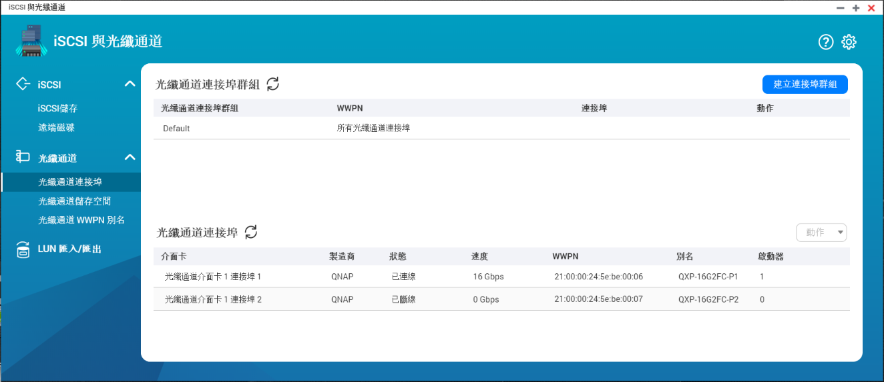
iSCSI 與光纖通道管理員
將 QNAP Fibre Channel 卡安裝於相容的 QNAP QuTS hero NAS，並利用 QuTS hero 的「iSCSI 與光纖通道」應用進行 Fibre Channel Target 設定，即可輕鬆將 NAS 加入 SAN 環境。此外，LUN Masking (LUN 遮蔽) 與 Port Binding (端口繫結) 功能更為您的資料提供多一層的安全保護。

Slide 19
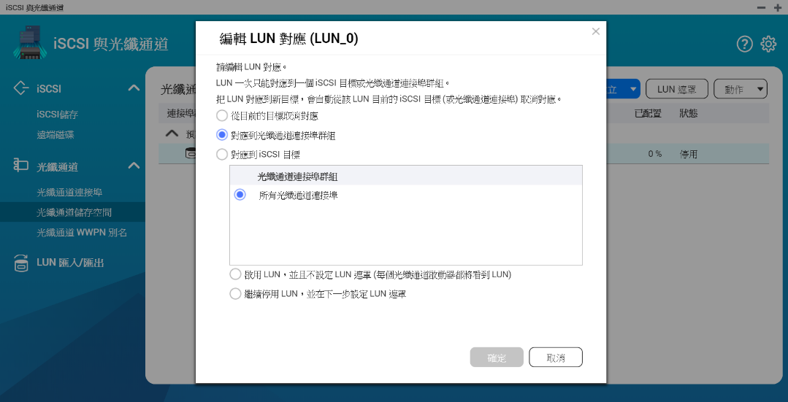
設定光纖通道的連線
設定彈性
1. LUN 對應: 輕鬆對應到
iSCSI 或光纖通道。
2. LUN 遮罩: 設定伺服器存
取 LUN。
3. 光纖通道連接埠繫結:
綁定連接埠與伺服器。
易於辨識
光纖通道的 WWPN 可以編
輯別名。

Slide 20
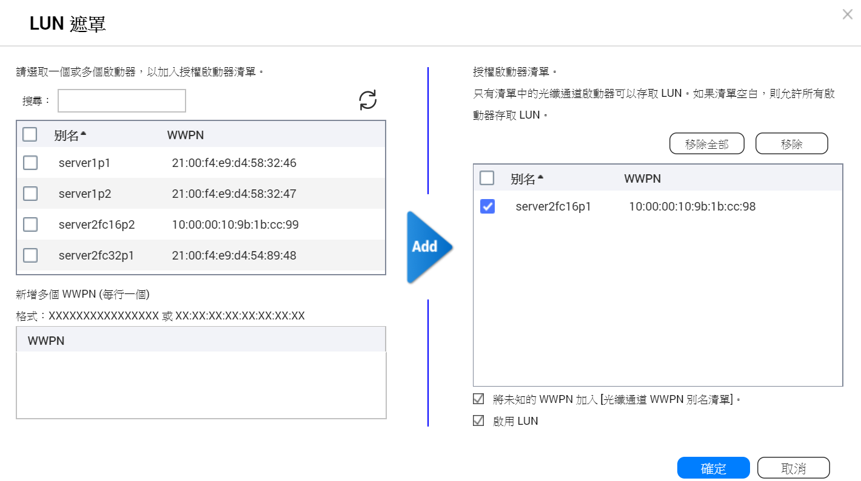
設定 LUN 遮罩
LUN 遮罩:
指定哪個服務器可以存取哪個 LUN 。

Slide 21
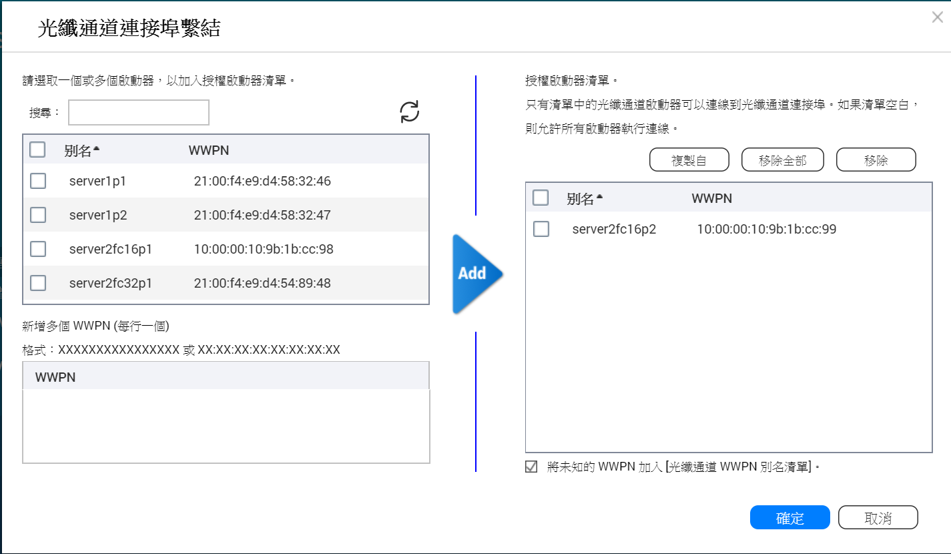
設定光纖通道連接埠繫結 (Binding)
光纖通道連接埠繫結 :
編輯哪個服務器可以綁定哪個連結埠。

Slide 22
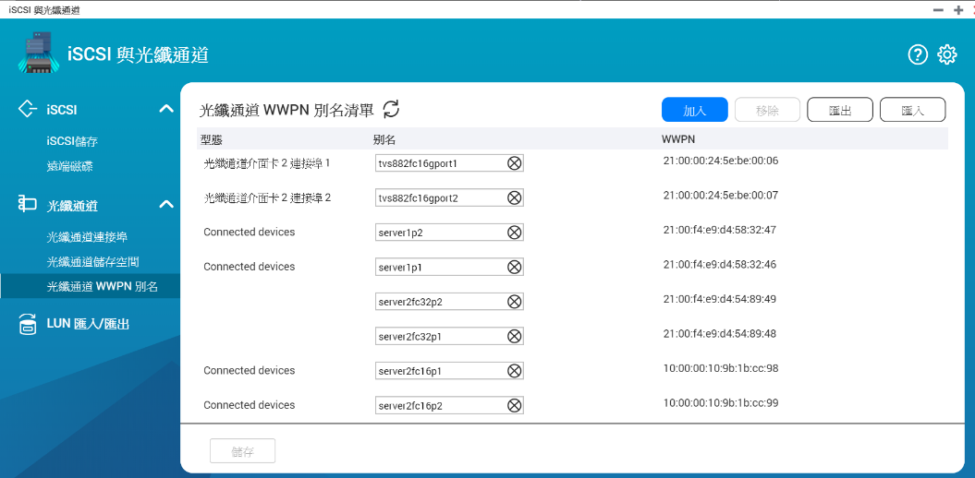
透過別名清單來辨識伺服器與光纖通道連接埠
編輯別名 :
指定光纖通道的 WWPN 別名清單，讓使用者易於辨識儲存區域網路中的伺服器及光纖通道連接埠 。

Slide 23
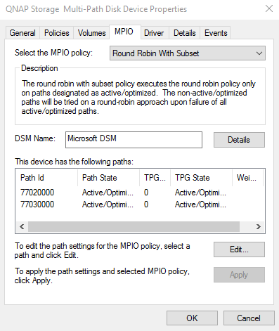
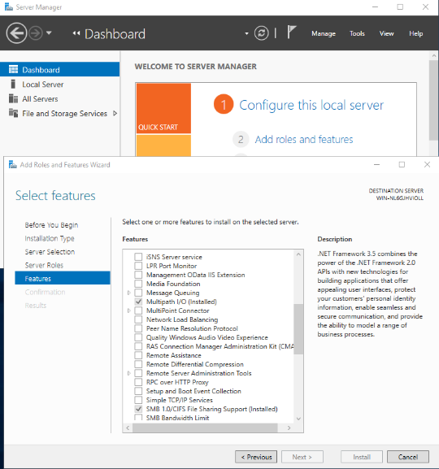
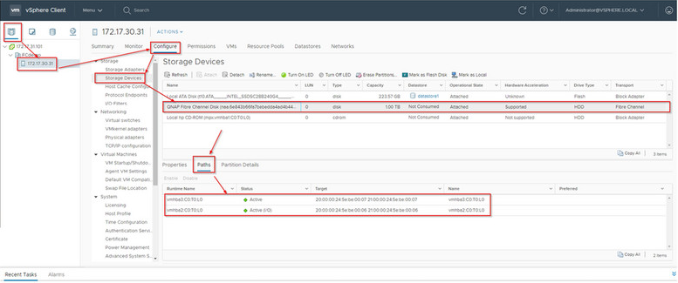
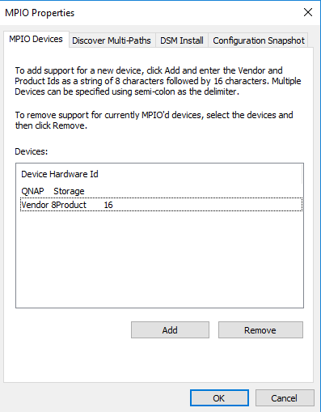
支援伺服器端的多重路徑 I/O
Windows Server
VMware vSphere

Slide 24
光纖通道搭配 QTS hero ZFS，完美達成專業應用
iSCSI & 光纖通道管理員
簡單又快速打造
FC SAN環境
ZFS 高效能 高可靠度
在線重複資料刪除 壓縮 壓實 資料完整 錯誤回復
快照功能
快照備份任務
高效率快照保險庫

Slide 25
企業光纖通道儲存與 QNAP NAS 達成 CDM 應用
VMware
VMware
開發工作站
伺服器可以透過iSCSI 取資料
FC
正式工作環境
備份伺服器
LAN
Data
QNAP NAS
QNAP NAS
SAN Fabric
DB
LUN
LUN
用於異地備份的
快照副本
SAN 儲存空間
秒速快照
立即快照複製
DB
LUN
LUN
LUN

Slide 26
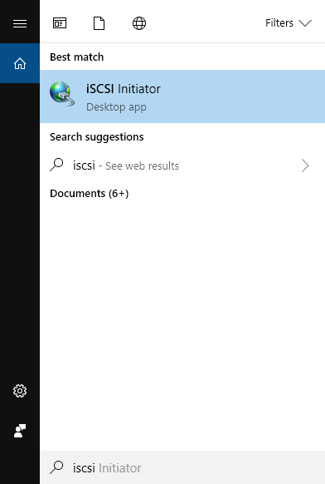
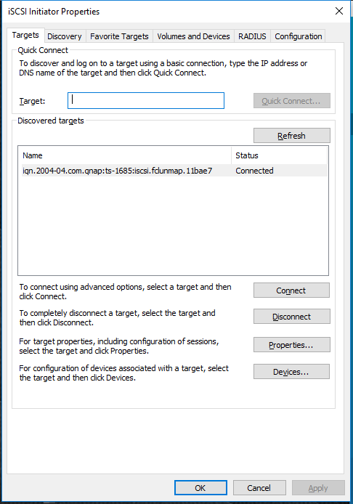
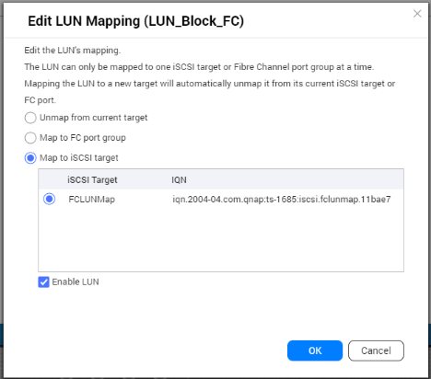
[CDM] 輕鬆取用 LUN 裡面的資料進行分析
QNAP FC NAS
在 Windows 上執行 iSCSI 啟動器
連線到 iSCSI Target
(1) 對線上 FC LUN 進行快照. (比如像是線上資料庫)
(2) 使用快照管理員將整份快照複製出來
(3) 將這份複製出來的快照製作成一個LUN，並對應給iSCSI 目標. (同時間原本的FC LUN也能維持服務不會中斷)
(4) 這份複製出來的資料即可透過iSCSI掛載而讓使用者可以讀取其數據來進行資料分析. 而且所有操作均不會影響到原本的LUN.

Slide 27
32Gb FC實現高速注入(Ingest)， 達成高效率影視級影音編輯流程
Video Sources
8-hour 8k video ~ 4400 GB for Seq. write
32G FC: 3500MB/s => 24 min
10G Ethernet: 1200MB/s => 60 min
NLE Station
e.g. Final Cut Pro
32G FC
INGEST Work Station
NLE Station
LUN
QNAP NAS
NLE Station
Transcode System
NLE Station

Slide 28
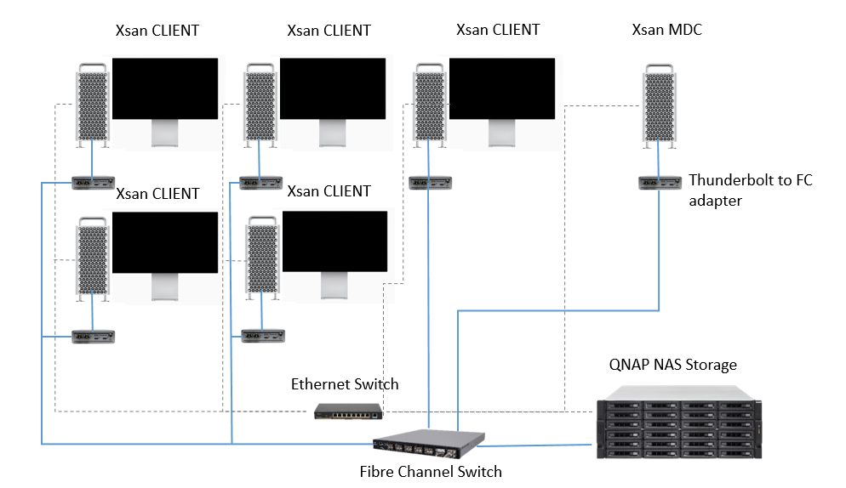
FC 與 QNAP NAS 完成 XSAN 同卷宗協作環境
搜尋：“ QNAP” “XSAN”
透過 QNAP NAS 儲存空間和
光纖通道設定基本 Xsan 環境
XSAN LUN
CLINT 1
CLINT 2

Slide 29
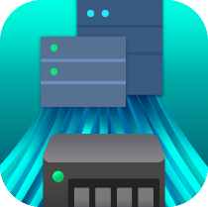
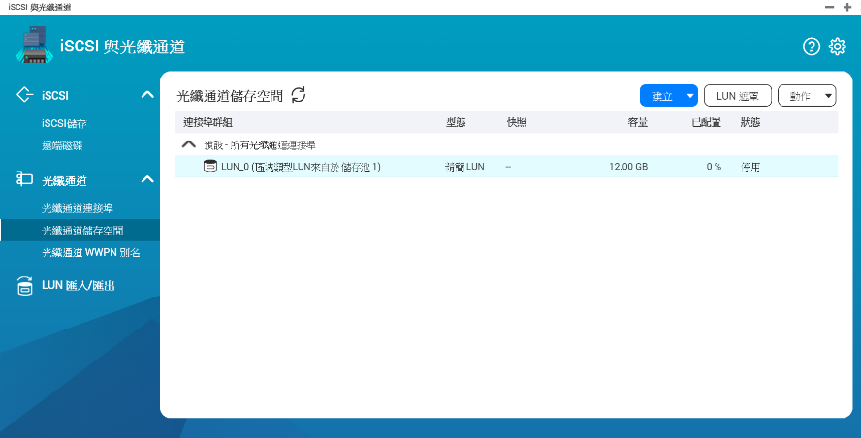
DEMO

Slide 30
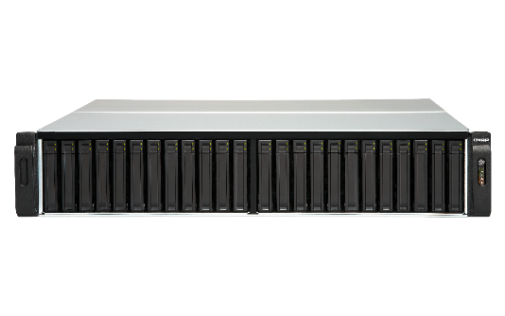
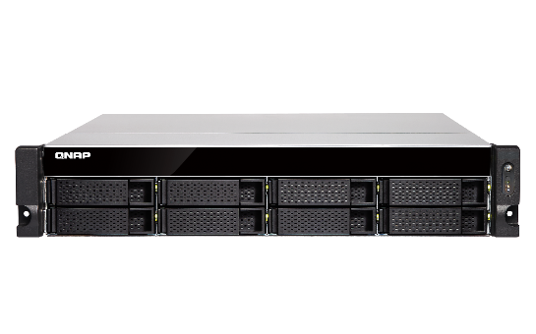
搭載 QTS 作業系統的機架式 NAS 也能支援 QXP fibre channel 卡
搭載 Intel 處理器的 NAS 型號
TES-3085U (QTS), TES-1885U (QTS), TDS-16489U
TS-2483XU, TS-1683XU-RP, TS-1283XU-RP, TS-983XU-RP, TS-983XU, TS-883XU-RP, TS-883XU
TVS-EC2480U/1680U/1580MU/1280U, TS-EC880U
TVS-2472XU-RP, TVS-1672XU-RP, TVS-1272XU-RP, TVS-972XU-RP, TVS-972XU, TVS-872XU-RP, TVS-872XU
搭載 AMD 處理器的 NAS 型號
TS-2477XU-RP, TS-1677XU-RP, TS-1277XU-RP, TS-977XU-RP, TS-977XU, TS-877XU-RP, TS-877XU

Slide 31
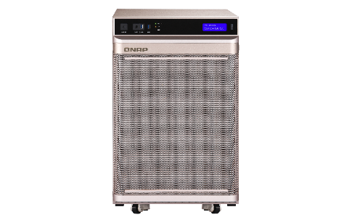
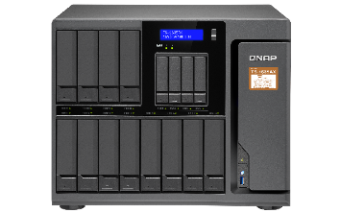
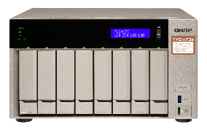
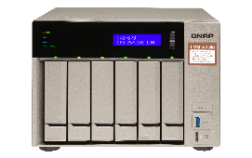
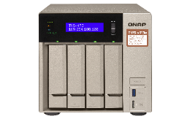
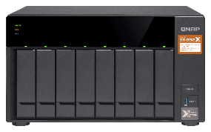
搭載 QTS 作業系統的桌上型 NAS 也能支援 QXP fibre channel 卡
搭載 Intel 處理器的 NAS 型號
TS-2888X
TS-1685
TVS-1282, TVS-882, TVS-682
TVS-872XT, TVS-672XT, TVS-472XT
TVS-872N, TVS-672N
搭載 AMD 處理器的 NAS 型號
TS-1677X, TS-1277, TS-877, TS-677

Slide 32
FC 解決方案提供高效能與低 CPU 使用率
TS-2483XU-RP 效能 / CPU 使用率 |  | Fibre channel RAID 0 實測效能
 |  | 1 x 32GFC | NAS CPU 使用率 | 2 x 32GFC | NAS CPU 使用率
Throughput (MB/s) | SW-1M | 3082 | 13% | 3559 | 20%
 | SR-1M | 3125 | 9% | 5253 | 18%
 | SW-512K | 3101 | 12% | 4065 | 18%
 | SR-512K | 3130 | 13% | 5233 | 21%
IOPS | RW-4K | 129528 | 19% | 165295 | 27%
 | RR-4K | 51590 | 10% | 98389 | 20%
測試環境：TS-2483XU-RP
F/W: QTS 4.4.1
CPU: Intel(R) Xeon(R) E-2136 CPU @ 3.30GHz
SSD: 16 x ADATA SU900 + 8 x Intel SSDSC2BB240G4,RAID 0
RAM: 16GB
Thick volume; Block-based LUN; AIO enable; MPIO
FC32G: QNAP QXP-32G2FC
PC Environment
CPU: Intel(R) Xeon(R) CPU E5-2630 v3 @ 2.40GHz, 2401 Mhz, 8 Core(s), 16 Logical Processor(s)
OS: Windows Server 2016 Datacenter Build 14393
Memory: 128 GB.
FC32G: Marvell QLogic QLE2742-SR-CKFibre Channel Adapter
IOmeter Global Configuration: Maximum Disk Size: RAM*4/ Ramp Up Time: 30 seconds Seq / Run Time: 3 Minutes / 2-workers/ 64-outstanding Random / Run Time: 3 Minutes / 4-workers/ 32-outstanding

Slide 33
光纖通道的 CPU 使用率比 iSCSI 更低
測試環境：TS-1283XU-RP
Speed/CPU |  | iSCSI |  | FC
 |  | 25GbEx1 | CPU% | 32G | CPU%
Throughput (MB/s) | SW-1M | 2709 | 56% | 2944 | 39%
 | SR-1M | 2755 | 32% | 2772 | 30%
 | SW-512K | 2707 | 61% | 2951 | 37%
 | SR-512K | 2825 | 43% | 2872 | 35%
IOPS | RW-4K | 154793 | 81% | 155197 | 77%
 | RR-4K | 108263 | 69% | 113162 | 67%
F/W: 4.4.1
CPU: Intel(R) Xeon(R) E-2124 CPU @ 3.30GHz
Tested SSD: Samsung SSD 850 PRO 512GB SATA*12, RAID 0
RAM: 8 GB (4GB x 2)
Block-based LUN; AIO enable
FC 32G: QLogic Fibre Channel Adapter-QLE2742-SR-CK
25GbE: QXG-25G2SF-CX4, MTU 9000
IOmeter Global Configuration: Maximum Disk Size: RAM*4/ Ramp Up Time: 30 seconds Seq / Run Time: 3 Minutes / 2-workers/ 64-outstanding Random / Run Time: 3 Minutes / 4-workers/ 32-outstanding
PC Environment
CPU: Intel(R) Xeon(R) CPU E5-2630 v3 @ 2.40GHz
OS: Windows Server 2016 Database Evaluation.
Version: 10.0.14393 Build 14393
Memory: 128 GB.
FC 32G: QLogic Fibre Channel Adapter-QLE2742-SR-CK
25GbE: QXG-25G2SF-CX4, MTU 9000
Note: 此測試環境為 RAID 0

Slide 34
FC 光纖通道搭配中高階 NAS 展現高效能
Speed/CPU |  | FC
 |  | 2 x 32GFC | CPU%
Throughput (MB/s) | SW-1M | 3133 | 30%
 | SR-1M | 4797 | 25%
 | SW-512K | 3154 | 29%
 | SR-512K | 2772 | 28%
IOPS | RW-4K | 92632 | 40%
 | RR-4K | 195360 | 36%
測試環境：TS-2483XU-RP
F/W: 4.4.1.0955 build 20190603
CPU: Intel(R) Xeon(R) E-2136 CPU @ 3.30GHz
SSD: Samsung SSD 850 PRO 512GB SATA*24,RAID 5
RAM: 16GB, 8GB*2
Thick volume; Block-based LUN; AIO enable; MPIO
FC32G: QLogic Fibre Channel Adapter
PC Environment
CPU1: Intel(R) Xeon(R) CPU E5-2630 v3 @ 2.40GHz, 2401 Mhz, 8 Core(s), 16 Logical Processor(s)
OS: Windows Server 2016 Datacenter Evaluation Build 14393
Memory: 128 GB.
FC32G: QLogic Fibre Channel Adapter
Note: 此測試環境為RAID 5
IOmeter Global Configuration: Maximum Disk Size: RAM*4/ Ramp Up Time: 30 seconds Seq / Run Time: 3 Minutes / 2-workers/ 64-outstanding Random / Run Time: 3 Minutes / 4-workers/ 32-outstanding

Slide 35
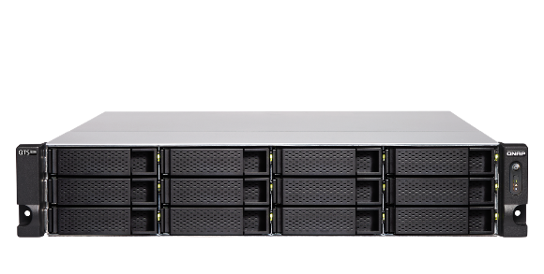
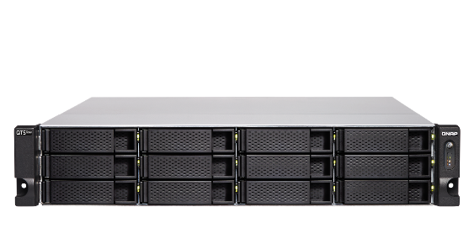
依 fibre channel 環境選擇搭配 QuTS hero 機型
TS-h977XU-RP
16GFC
TS-h1277XU-RP
16GFC
TS-h1283XU-RP
32GFC
4 x 3.5” SATA + 5 x 2.5” SATA
AMD Ryzen™ 7 3700X 8C/16T 3.6 GHz (最高達 4.4 GHz)
標配 32GB DDR4 RAM，可擴充至最高 128GB
2 x 10GbE SFP+, 2 x 10GBASE-T, 2 x 1GbE
12 x 3.5” SATA
AMD Ryzen™ 7 3700X 8C/16T 3.6 GHz (最高達 4.4 GHz)
標配 32GB & 128GB DDR4 RAM，可擴充至最高 128GB
2 x 10GbE SFP+, 2 x 10GBASE-T, 2 x 1GbE
12 x 3.5” SATA
Intel® Xeon® E-2236 6C/8T 3.4GHz (最高達 4.8 GHz)
標配 32GB & 128GB DDR4 ECC RAM，可擴充至最高 128GB
2 x 10GbE SFP+, 2 x 10GBASE-T, 4 x 1GbE

Slide 36
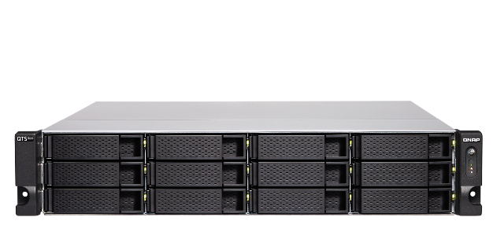
QXP-16G2FC & QXP-32G2FC FC 擴充卡 高可靠、可擴充的 QuTS hero NAS FC SAN 應用方案
©2020著作權為威聯通科技股份有限公司所有。威聯通科技並保留所有權利。威聯通科技股份有限公司所使用或註冊之商標或標章。檔案中所提及之產品及公司名稱可能為其他公司所有之商標。

